Slide 1
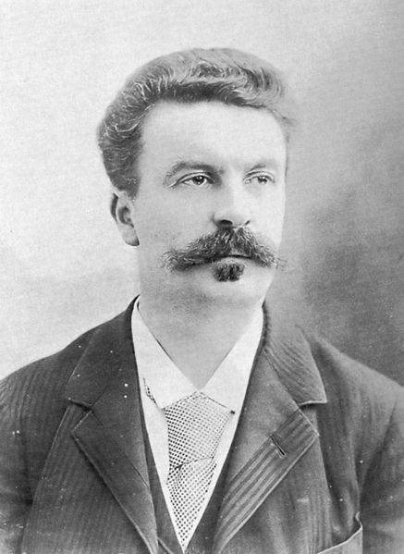
Творчість Гі де Мопассана
Підготувала
учениця 10-А класу
Кошина Анна

Slide 2
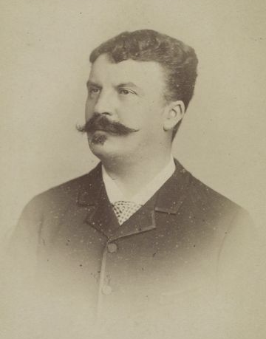
Гі де Мопассан, повне ім'я Анрі Рене Альбер Гі (народився 5 серпня 1850, замок Міроменіль поблизу Турвіля-сюр-Арк, Приморська Сена - помер 6 липня 1893, Париж) - французький письменник, якого вважають натуралістом і декадентом, відомий в основному завдяки своїм новелам. Його творам притаманні сильні акценти іронії, сатири та суспільної критики.

Slide 3
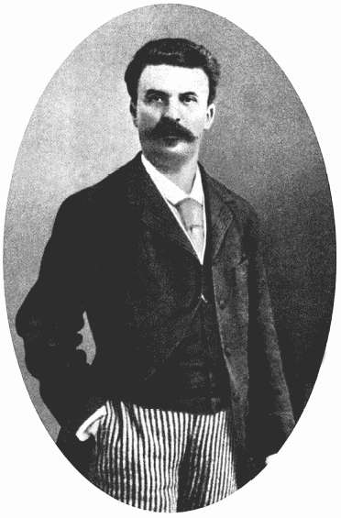
Гі де Мопассан - один із найвизначніших майстрів французького реалізму XIX ст., автор новел і романів, послідовник Бальзака та учень Флобера, прихильник «великого руського» Тургенєва. Поширеною була думка, що Гі де Мопассан - один із найкращих новелістів XIX ст. Перебіг часу лише підтвердив слушність цієї думки. Загалом Гі де Мопассан написав близько 300 новел, об'єднаних у півтора десятка збірок. Три з них були видані по смерті письменника, до них увійшли лише ті твори, які він не перевидавав за життя.

Slide 4

Засновник так званої «психологічної новели» Мопассан водночас був творцем бездоганних зразків цього жанру. Він писав:
«Твір мистецтва досконалий лише тоді, коли він є водночас як символом, так і точним зображенням дійсності»
Підпис письменника

Slide 5
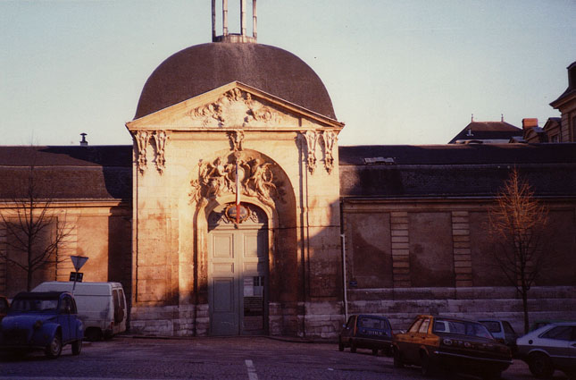
У 1868 році, після семінарії, поступив до старшого класу Руанського ліцею. Руанський період вагомий у літературній біографії Мопассана. Тут він зустрів свого першого літературного наставника й першого критика: ним опікувався товариш його дядька — Луї Буйне. Це був талановитий поет, викладав французьку літературу, обіймав посаду хранителя Руанської бібліотеки.
Саме він познайомив Гі зі своїм товаришем Гюставом Флобером, який на той час уже був відомим і шанованим письменником.
Руанський ліцей

Slide 6
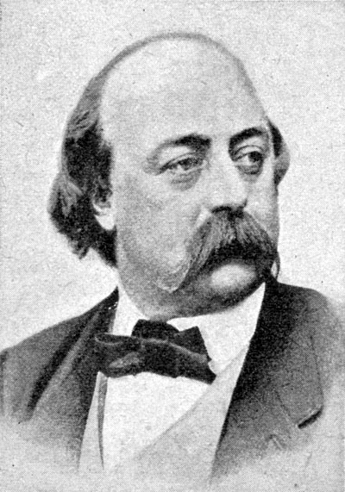
Перші літературні спроби Мопассана розчарували Флобера, і довгий час він бачив у ньому лише здібного, але аж ніяк не талановитого юнака. Флобер навчив юнака таємницям літературної майстерності - довго і наполегливо вдивлятися в те, що прагнеш описати, щоб віднайти у кожному життєвому явищі новий бік, якого до цього часу ще ніхто не торкався і не відтворював.
Гюстав Флобер

Slide 7
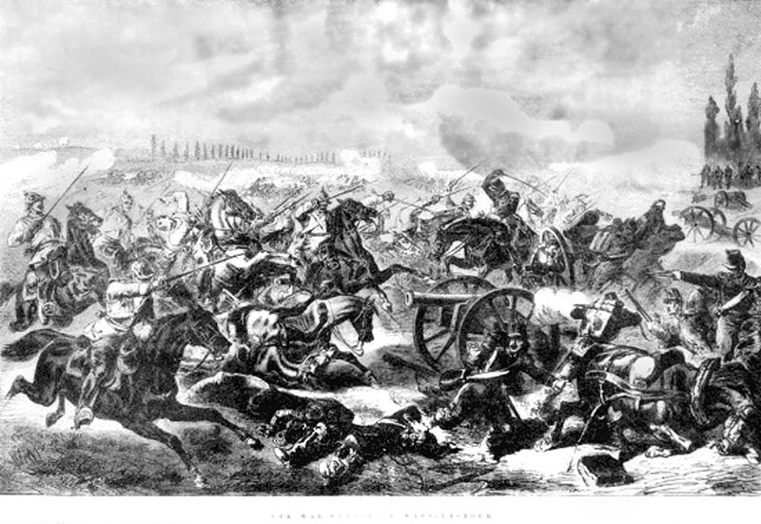
Мопассан восени 1869 р. вступив на факультет права в Парижі. Однак незабаром заняття були перервані, бо почалася франко-прусська війна, а він призваний до армії. Події цього часу мали величезне значення в духовному й творчому розвитку письменника. Розгром французької армії під Седаном, облога й узяття пруссаками Парижа, злочини, скоєні загарбниками, героїчний опір французів розбудили в Мопассані патріотичні
почуття, допомогли зрозуміти героїзм народу й у той же час вселили йому невигубну ненависть до всякої війни, що приносить кров і страждання. Антивоєнна тема стане провідною у творчості Мопассана.
Франко-Пруська війна, битва біля Марс-ла-Туре

Slide 8
Матеріальні труднощі не дозволили Мопассану продовжити навчання, і він змушений надійти на службу спочатку в морське міністерство, а потім у міністерство народної освіти. І хоча служба бачиться йому "каторгою", вона все-таки залишає час для літературних занять і дає безцінний матеріал для майбутніх творів.
У цей період він багато пише, пробуючи себе в різних жанрах: новели ("Рука трупа", 1875), повісті ("Доктор Іраклій Глоссе", 1875), поеми ("На березі", 1876), драми ("Зрада графині деРюн", 1877). Твори ці в художньому плані були слабкими й носили відверто наслідувальний характер, однак, працюючи над ними, Мопассан опанував прийоми письменницького ремесла, виробив звички до систематичної праці. Флобер читав і правив рукописи Мопассана, шукав видавців для його творів, знайомив з відомими літераторами, що бували в його будинку.

Slide 9
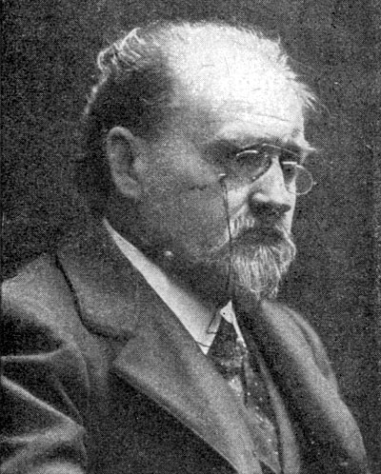
До кінця 70-х рр. від-носиться зближення Мопа-ссана з Е. Золя і його оточен-ням. У їхньому колективному збірнику "Меданськівечори" (1880) була опублікована новела "Пампушка", що від-разу ж зробила ім'я її автора широко відомим. Він залишає службу й повністю віддає себе літературі. Один за іншим ви-ходять у світло його романи "Життя" (1883), "Милий друг" (1885), "Монт-Оріоль" (1886), збірники новел "Заклад Тельє" (1881), "Мадмуазель
Еміль Золя
Фіфі" (1882), "Оповідання вальдшнепа" (1883), "Місячне світло" (1884), "Місс Гаррієт" (1884), "Сестри Рондолі" (1884), "Іветта" (1884), "Казки дня й ночі" (1885), "Туан" (1886), "Пан Паран" (1886), критичні статті, книги подорожніх нарисів.

Slide 10
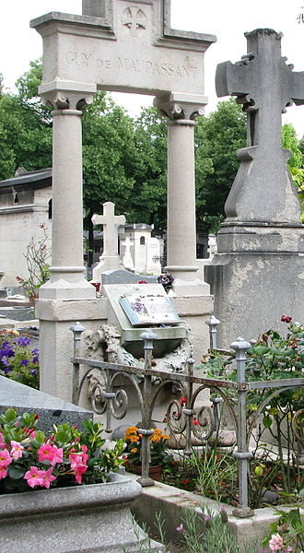
З 1887 року починається останній період творчості Мопассана, відзначений наростанням у ньому кризових явищ, поглибленням песимістичних настроїв. У романах ("П’єр і Жан", 1888; "Сильна, як смерть", 1889; "Наше серце", 1890) і новелах (збірники "Орля", 1887; "З лівої руки", 1889; "Марна краса", 1890) звучать мотиви безсилля й незначності людини перед лицем смерті, її трагічної самітності й загубленості в жорстокому світі. Після невдалої спроби покінчити із собою в січні 1892 р. письменник був поміщений у психіатричну лікарню в Парижу, де й помер у липні 1893 р.
Могила Мопассана,
цвинтар Монпарнас, Париж

Slide 11






Slide 12
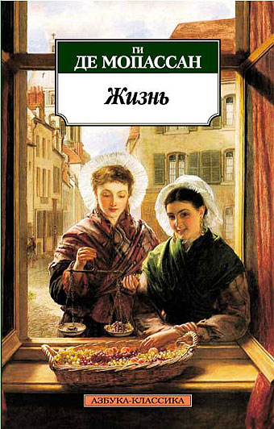
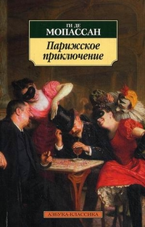


Slide 13
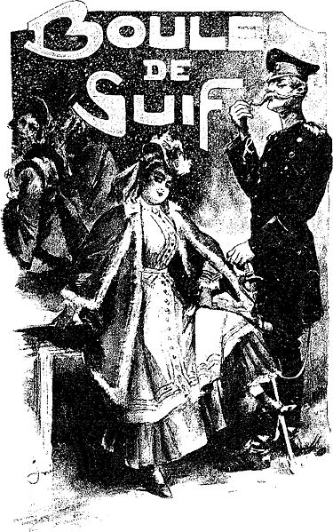
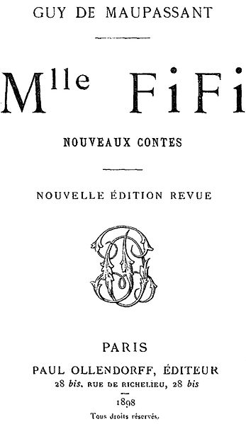
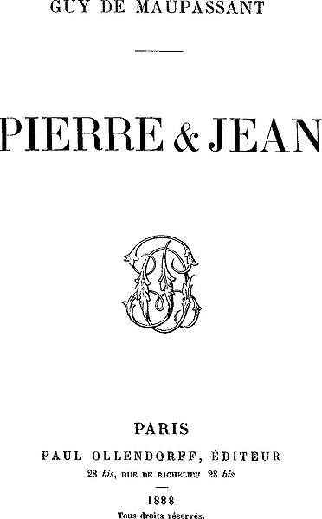
Обкладинка "Пампушка"
Обкладинка "Мадемуазель Фіфі"
Обкладинка "П'єр та Жан""

Slide 14
Новелістика Гі де Мопассана
Новела - коротка оповідь про якусь подію чи людину, про її почуття і переживання. Відтворивши на обмеженому просторі новели чиюсь долю або випадкову подію, письменник прагнув показати фрагмент життя, а через нього - найхарактерніші риси всього суспільства.
Якщо в епоху Ренесансу новела здебільшого мала комічний характер, в основі лежав анекдотичний, кумедний сюжет, була насичена динамічними подіями, мала чітку фабулу і майже не зображувала внутрішнього світу героїв, то французька новела критичного реалізму значною мірою втратила ці риси. Більш статична й описова, вона стала передусім психологічною, розповідала про душевні поривання людини.

Slide 15
Провідні теми творчості:
війна; страждання і смерть, які вона несла людям;
життя представників різних суспільних верств і прошарків;
кохання; щастя чи нещастя у шлюбі;
вірність і зрада;
самотність людини; її ізольованість і приреченість;
доля жінки у суспільстві і сім'ї;
доля людей, які опинилися за межами суспільства;
буржуазні й аристократичні звичаї у столиці та провінції;
релігія та її вплив на людей;
патріотичні твори про франко-прусську війну.

Slide 16
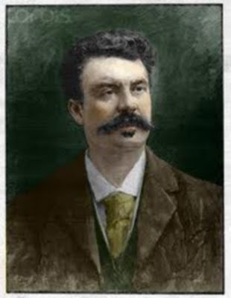
Гі де Мопассан створив новий тип новели, якого не знала європейська література. Аналізувати його твори досить складно, бо найчастіше сюжет і зміст у новелі не збігалися. Зазвичай автор відтворював лише окремий епізод людського буття без чітко визначеного фіналу — «шматок життя». Але кожен такий епізод був проявом глибинних процесів життя, побачити, зрозуміти й осягнути які автор запропонував читачеві. Сюжет став ніби верхнім ґрунтом, який приховував значний художній шар. Такий принцип зображення пізніше отримав назву «підтекст».

Slide 17
Майстерність Мопассана – новеліста:
одна сюжетна лінія;
гострота та динамічність сюжетів;
психологічна вмотивованість усіх дій героїв;
найсуворіший добір головного, типового в слові, образі,
характері, ситуації;
сконцентрованість в одній події, у різкому зіткненні
характерів;
драматичне напруження дії;
прийом контрасту;
жвавий діалог;
мова героїв індивідуалізована;
широке використання художньої деталі;
несподівана розв'язка;
різноманіть форма творів;
стислість і лаконічність.

Slide 18

Дякую
за
увагу!

